Slide 1
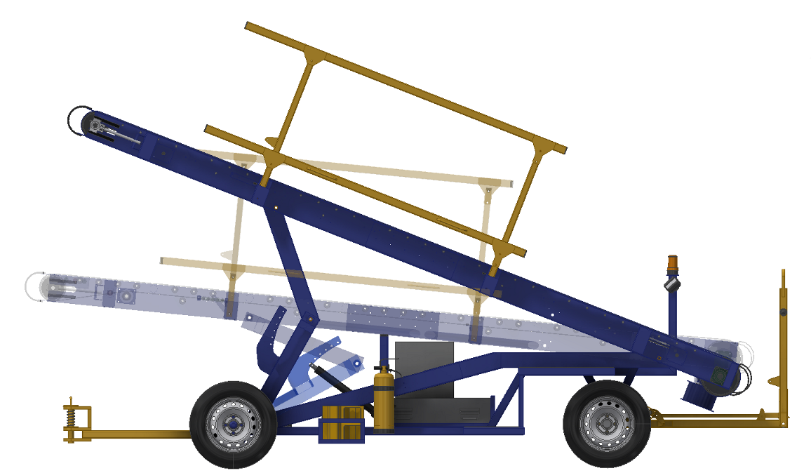


MULTI-19
Rediseño de control

Slide 2
ESTRATEGIA
Requerimientos
Precisos
Diagramas de control
Implementación
Pruebas de funcionamiento
Verificar requerimientos
Documentación

Slide 3
CONTROL (MEF)
Stand by
START==1 && E-STOP==0
cargador==1
START==0 || T_inactivo>1h
|| Bateria< 20%
Cargando
Operando
START==0 && cargador==0
|| Bateria==100%
START==1 && cargador==0
cargador==1
E-STOP==1
E-STOP==0 && START==0
E-STOP

Slide 4
TRANSFERENCIA DE DATOS (JSON)
ESTRUCTURA DE DATOS
{
"TITLE": "MULTI-19 dataLOG",
"Serial": "9674001MULTI-19",
"ID": 1,
"creation date": "2019-12-1",
"firmware version": "1.0.1",
"last update": "2020-08-5",
"operating": [
[" date ", "time", "state", “method"],
["2020-08-5", "5:22", true , "manual"],
["2020-08-5", "5:40", false , "manual"],
["2020-08-5", "6:00", true , "manual"],
["2020-08-5", "7:00", false , "automatic timeout"],
["2020-08-6", "3:00", true , "manual"],
["2020-08-6", "3:30", false , "E-STOP"]
],
"battery": [
[" date ", "time", " % ", " V ", " I "],
["2020-08-5", "5:22", 100, 48.5, 300 ],
["2020-08-5", "5:27", 95, 48.0, 259 ],
["2020-08-5", "5:32", 90, 47.5, 290 ],
["2020-08-6", "3:00", 80, 47.5, 290 ],
["2020-08-6", "3:30", 85, 47.3, 290 ]
],
...
}

Slide 5
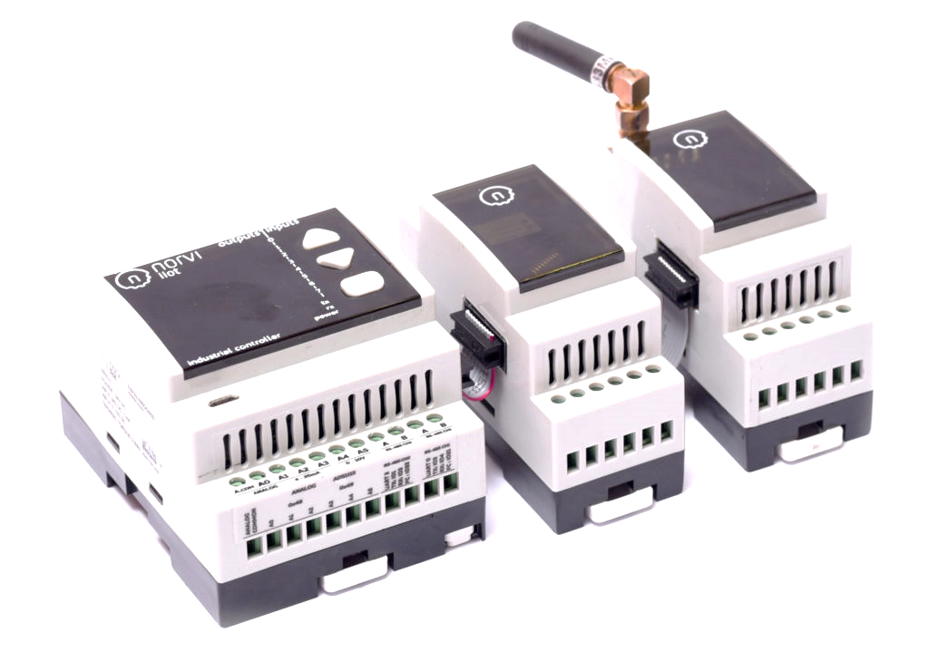
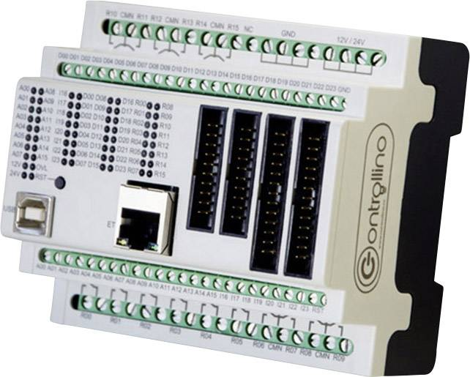
ELECTRÓNICA
NORVI
CONTROLINO
Modular
Control de potencia
IoT integrado
SD integrada
Pantalla OLED
Control de potencia
Control 5V
IoT NO integrado
Mas puertos de conexión
Conexión Eternet

Slide 6
MILESTONES
ENTREGABLE | HONORARIO [COP] | DURACIÓN
Diagrama de control | $ 240,000. | 1 día
Diagrama de conexiones | $ 480,000. | 2 días
Lista de componentes (Requiere investigación detallada) | $ 1’200,000. | 5 días
Programa base (Código en formato .cpp) | $ 1’200,000. | 5 días
Prueba del programa | $ 720,000. | 3 días
Correcciones (de ser necesario) | Sin costo adicional | -
Programa para implementación (Carpeta con archivos de texto plano) | $ 1’200,000. | 5 días
Acompañamiento en la implementación | $ 1’200,000. | 5 días
Documentación del código |  | 2 días
Holgura de entrega ± 10 días | Sin costo adicional | 10 días
TOTAL | $6’720,000 | 28 días+10

Slide 7
DUDAS
¿Control de velocidad?
¿Qué referencia de sensor Shunt?
¿Voltajes estrictamente definidos?
¿Cuántas posiciones tiene los selectores?
¿Qué tipo de luces se emplean para el estado de batería y estado?
¿Pulsadores extras?
¿Botón de E-STOP?
¿Los módulos GPS, RTC y LoRaWan ya están implementados?
¿A que hace referencia la señal de salida “Stop”?
¿Documentación de la versión 1?

Slide 8
SUGERENCIAS
Uso de 2 Controladores
Implementación de APP con Bluetooth
Proveer vehículo de pruebas

